Slide 1
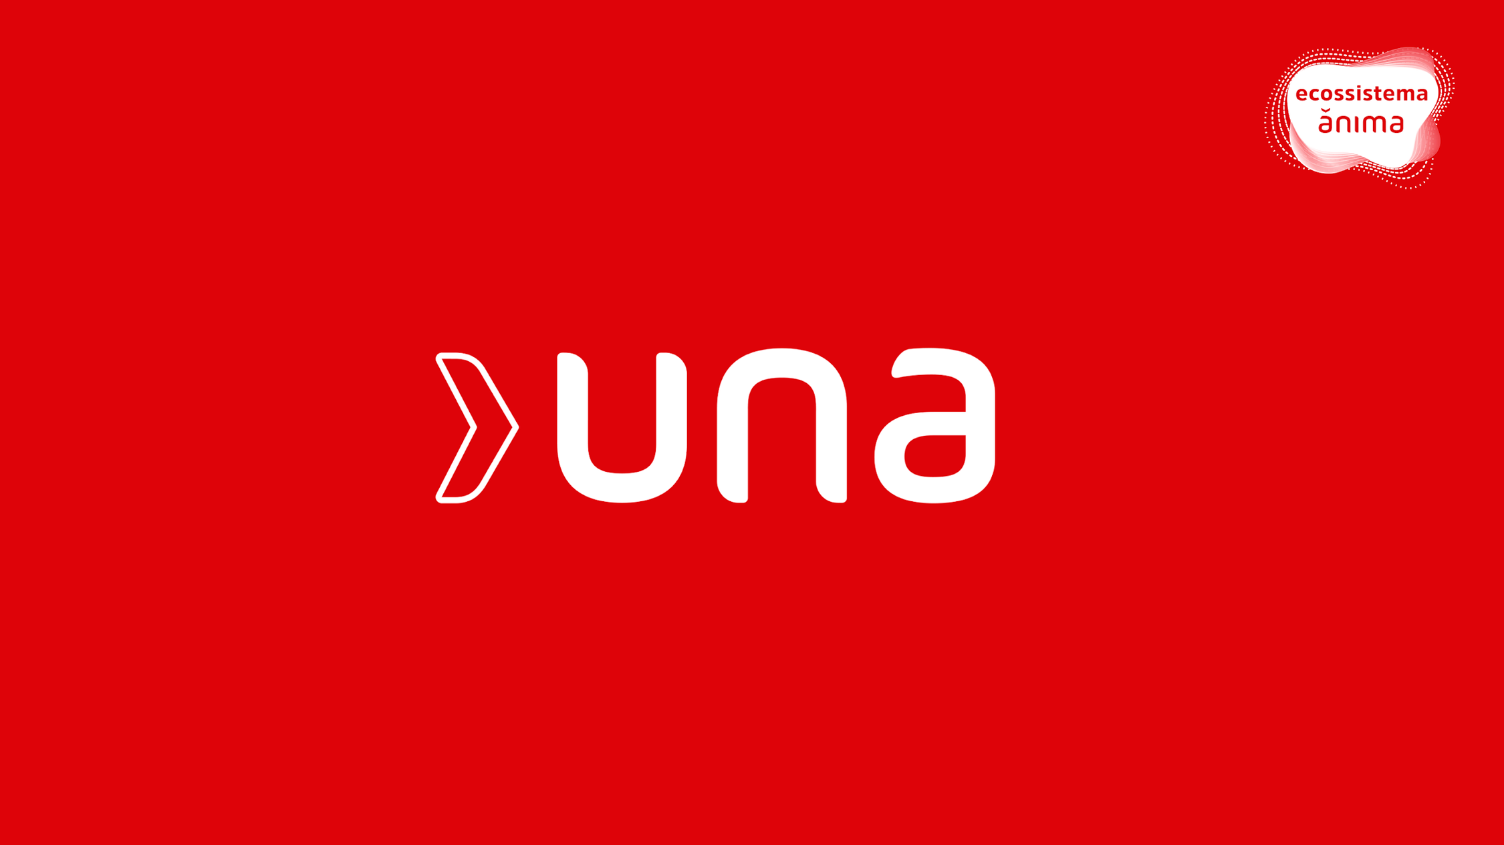

Slide 2

TRABALHO A3
NUTRIFÁCIL📊

Slide 3

INTEGRANTES:
Arthur Felipe SIlva Leandro
Gabriel Alves Amorim Vasconcelos
Victor Joseph Faria
Pedro Henrique de Melo Silva
Josué Israel Rodrigues
Matheus Magalhães Alves Lopes
Lucas Oliveira Souza
Ideval Alves de Lima

Slide 4

Introdução
O NutriFácil é um sistema de software desenvolvido para auxiliar no acompanhamento da saúde nutricional de usuários. Com base em dados fornecidos pelo próprio usuário, como peso, altura, idade, sexo e objetivo pessoal (emagrecimento ou hipertrofia), o sistema calcula informações importantes como o IMC, a TMB e o consumo ideal diário de água. A aplicação também sugere dietas personalizadas, considerando possíveis restrições alimentares.

Slide 5

Motivação
Nosso estilo de vida moderno tem contribuído para o aumento de problemas relacionados à saúde, como obesidade, sedentarismo e má alimentação. Muitos usuários não têm conhecimento sobre seus próprios parâmetros corporais nem sabem como calcular suas necessidades calóricas diárias.
A motivação para este projeto surgiu da necessidade de criar uma solução simples e acessível que auxilie pessoas comuns a entenderem melhor suas demandas nutricionais e a tomarem decisões mais informadas em relação à alimentação e à saúde.

Slide 6
Motivação
Nosso estilo de vida moderno tem contribuído para o aumento de problemas relacionados à saúde, como obesidade, sedentarismo e má alimentação. Muitos usuários não têm conhecimento sobre seus próprios parâmetros corporais nem sabem como calcular suas necessidades calóricas diárias.
A motivação para este projeto surgiu da necessidade de criar uma solução simples e acessível que auxilie pessoas comuns a entenderem melhor suas demandas nutricionais e a tomarem decisões mais informadas em relação à alimentação e à saúde.

Slide 7
Desenvolvimento
O sistema foi desenvolvido em Java, utilizando estrutura orientada a objetos. O projeto funciona por meio de um menu interativo no terminal, onde o usuário pode:
Cadastrar novos perfis com dados pessoais e nutricionais.
Receber cálculos automáticos de TMB, IMC e recomendação de ingestão de água.
Visualizar sugestões de dieta baseadas em objetivos e restrições alimentares.
Armazenar os dados em arquivos JSON de forma simples e organizada.
Para garantir a persistência das informações, utilizamos arquivos .json para salvar e carregar usuários e dietas. Também foi implementado um sistema de restrições alimentares que impede que dietas inadequadas sejam sugeridas.
Requisitos para execução:
Ter o Java e o Maven instalados no sistema.
Compilar e executar o projeto via terminal usando os comandos Maven.

Slide 8
Resultados
O NutriFácil foi capaz de atender aos principais objetivos propostos:
Cálculo preciso e automatizado das métricas corporais.
Geração de recomendações calóricas de acordo com metas pessoais.
Sugestão de dietas compatíveis com preferências e restrições.
Armazenamento seguro dos dados dos usuários, permitindo reutilização.
O projeto demonstrou ser funcional e útil para pessoas que desejam manter um controle nutricional de forma simples, sem depender de ferramentas complexas ou pagas.

Slide 9
Considerações Finais
O projeto é uma aplicação que oferece suporte básico à nutrição personalizada, reunindo cálculos importantes como TMB, IMC e consumo diário de água, com base em dados pessoais fornecidos pelo usuário. Além disso, associa automaticamente dietas compatíveis com restrições alimentares individuais.

Slide 10
Limitações:
Interface apenas via terminal — poderia evoluir para uma interface gráfica (GUI) ou aplicação web.
Sem validação completa de dados de entrada pelo usuário.
Armazenamento em JSON é limitado para múltiplos acessos simultâneos.
Melhorias futuras possíveis:
Integração com banco de dados real (como MySQL ou MongoDB)
API REST para comunicação entre sistemas
Front-end com JavaScript ou framework como React

Slide 11
Conclusão
O projeto NutriFácil cumpriu seu papel como ferramenta educativa e funcional, conectando conhecimento técnico com uma aplicação prática no campo da saúde e nutrição. Ele serviu como base sólida para o aprendizado de conceitos fundamentais de desenvolvimento de software, sendo um ponto de partida valioso para versões mais completas e modernas.

